Slide 1
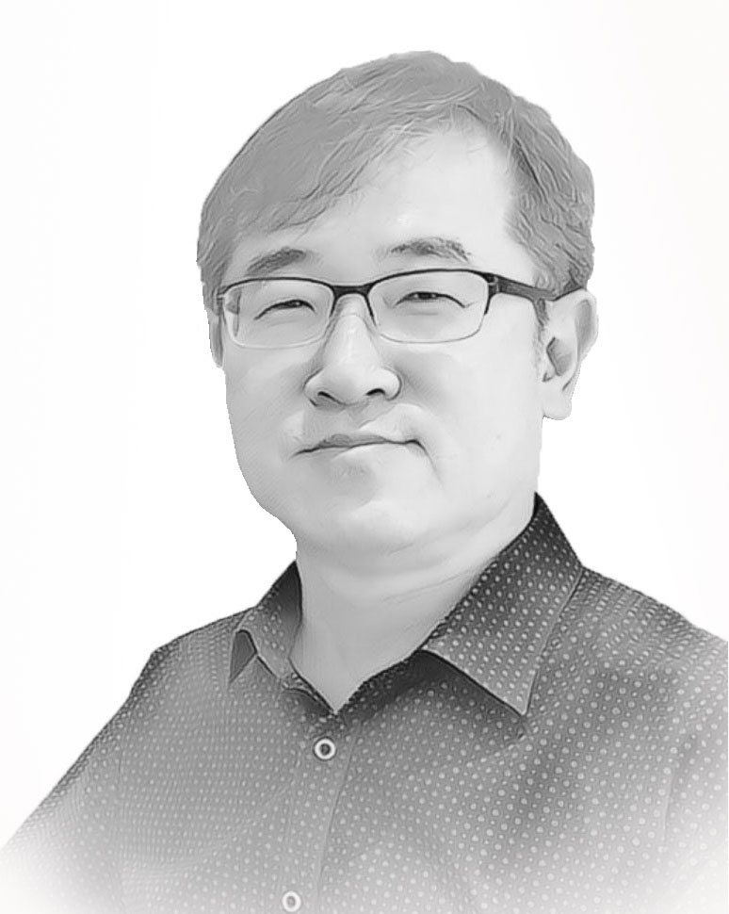
PHP 쇼핑몰 실무
6주차.로그인/로그아웃
회원정보수정
2018.3 ∼ 2022.3
인덕대학교
컴퓨터소프트웨어학과
교수 윤형태

Slide 2
세상에 공짜는 없다!
잘하는 학생 :
1) 소스를 줘서는 절대로 안됨
2) 에러를 같이 잡아주는 역할
3) 해결방법을 설명하는 역할
배우는 학생 :
1) 죽이 되든 밥이 되든 본인 실력으로 작업할 것
2) 학점에 연연해 하지 말 것
3) 시간이 걸려도 본인의 힘으로 최대한 해결할 것
취업성공방법 :
본인 실력을 키워 회사에서 필요한 사람이 되는 것

Slide 3
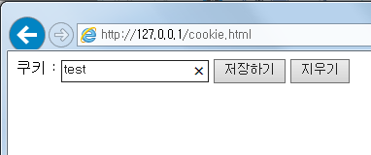
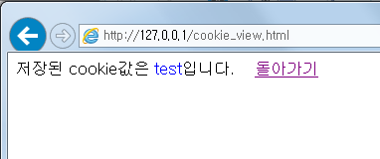
1. 쿠키(cookie)
cookie.html
cookie_view.html

Slide 4
cookie.html |  | cookie_save.php |  | cookie_view.php
값 입력. |  | setcookie함수 이용하여 쿠키 저장 |  | 쿠키값 표시
setcookie("변수명","값")
인터넷사용자가 홈페이지를 접속할 때 생성되는 정보를 저장하기 위하여 생성되는 임시 파일로서, 클라이언트 컴퓨터에 값을 저장시키는 함수. 쿠키값 설정 → setcookie("변수명", "값") 쿠키값 삭제 → setcookie("변수명", "") Ex) a=5 → setcookie("a", "5"); $a=5 → setcookie("a", $a);

Slide 5
cookie.html
<html> <head> <title>Cookie</title> </head> <body> <form name="form1" method="post" action="cookie_save.php"> 쿠키 : <input type="text" name="irum" value=""> <input type="submit" value="보내기"> <input type="reset" value="지우기"> <br><br> </form> </body> </html>

Slide 6
cookie_save.php
<? $irum = $_REQUEST[irum]; setcookie("irum",$irum); echo(“<script>location.href='cookie_view.php'</script>”); ?>

Slide 7
cookie_view.php
<? $irum=$_COOKIE[irum]; ?> <html> <head> <title>Cookie</title> </head> <body> 받은 쿠키값 <font color=blue><?=$irum; ?></font>입니다. <a href="cookie.html">돌아가기</a> </body> </html>

Slide 8
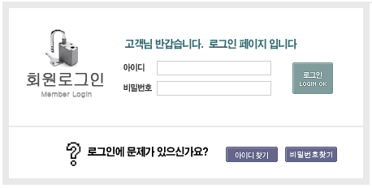
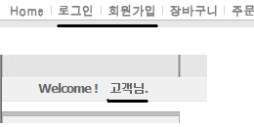
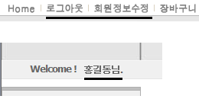
2. 로그인
main_login.php
Login ➔
⬅ logout
main_top.php

Slide 9
고객이 아닌 경우
member_login.php | ⇒ | member_check.php | ⇒ | index.html
$uid, $pwd 입력 |  | 고객인 경우, 쿠키로 고객번호,이름을 저장 |  | 메인으로
로그인 처리
$uid =$_REQUEST[uid]; $pwd=$_REQUEST[pwd]; $query="select no, name from member where uid='$uid' and pwd='$pwd'"; … $count=레코드개수 if ($count>0) { 고객의 번호와 이름을 cookie로 저장(cookie_no, cookie_name) index.html로 이동. } else member_login.php 로 이동.

Slide 10




"welcome! 고객이름"표시인 경우 (main_top.php)
$cookie_no=$_COOKIE[cookie_no]; $cookie_name=$_COOKIE[cookie_name]; if (!$cookie_no) "고객님" 표시 else $cookie_name 표시
상단메뉴 처리 (main_top.php)
if (!$cookie_no) { login메뉴 : 로그인 → member_login.php top_menu02.gif 회원가입 → member_agree.php top_menu03.gif } Else { logout메뉴 : 로그아웃 → member_logout.php top_menu02_1.gif 회원정보수정 → member_edit.html top_menu03_1.gif }

Slide 11
3. 로그아웃
로그아웃처리
cookie_no와 cookie_name을 cookie에서 제거
화면 |  | member_logout.php |  | index.html
logout 클릭 |  | cookie_no, cookie_name 삭제 |  | 메인으로

Slide 12
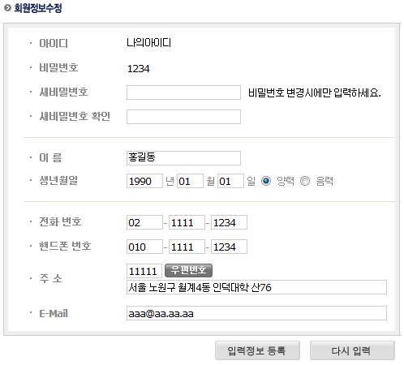
4. 회원정보수정
member_edit.php
cookie_no를 이용하여 개인정보 표시
member_update.php
update SQL문
pwd1
pwd2

Slide 13
1) 쿠키값 이용하여 개인정보 읽기
$query = "select * from member where no = $cookie_no;";
2) 비밀번호 처리
if (!$pwd1) $query="비밀번호 수정이 없는 Update SQL문 (where no=$cookie_no)"; else $query="비밀번호 수정이 있는 Update SQL문 (where no=$cookie_no)";
3) 우편번호 검색
회원가입에서 사용한 우편번호조회 zipcode.php를 그대로 이용.

Slide 14
작업순서
Login처리 → member_check.php Welcome고객 처리 → main_top.php 상단메뉴처리 → main_topmenu.php Logout처리 → main_logout.php 회원정보수정 → member_edit.php

